Slide 1
4. Enakomerno gibanje

Slide 2
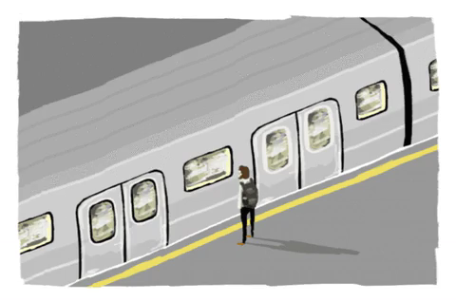
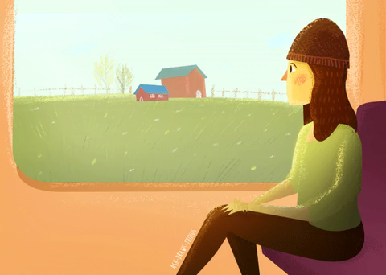
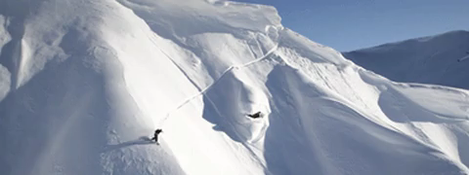

Slide 3
Opis gibanja
a) Opis gibanja glede na okolico:
Telo se giblje, kadar glede na izbrano okolico spreminja lego.
Telo miruje, kadar se njegova lega glede na okolico ne spreminja.
b) Opis gibanje glede na tir gibanja:
Tir gibanja je sled, ki jo pusti telo med gibanjem. Sled je lahko tudi navidezna.
Telo se giblje premo, kadar tir gibanja leži na premici.
(npr.: gibanje letala v zraku)
Telo se giblje krivo, kadar je tir gibanja kriva črta.
(npr.: gibanje smučarja na strmini)

Slide 4
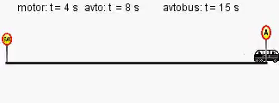
s = 50m (pot)
Motor: t = 4 s
Avto: t = 8s
Avtobus: t = 15s
Čim krajši je čas, tem večja je hitrost, v katerem je vozilo opravilo isto pot.
Čim daljša je pot, tem večja je hitrost, v istem časovnem intervalu.

Slide 5
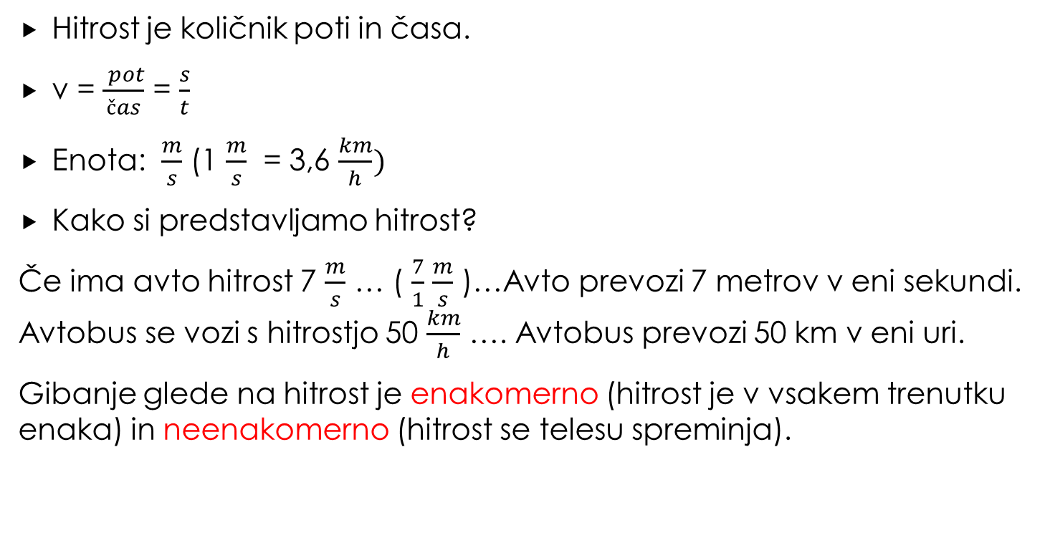
Hitrost
Hitrost je količnik poti in časa.
v = $\frac{ pot}{čas}$ = $\frac{s}{t}$
Enota: $\frac{m}{s}$ (1 $\frac{m}{s}$ = 3,6 $\frac{km}{h})$
Kako si predstavljamo hitrost?
Če ima avto hitrost 7 $\frac{m}{s}$ … ( $\frac{7}{1}$ $\frac{m}{s}$ )…Avto prevozi 7 metrov v eni sekundi.
Avtobus se vozi s hitrostjo 50 $\frac{km}{h}$ …. Avtobus prevozi 50 km v eni uri.
Gibanje glede na hitrost je enakomerno (hitrost je v vsakem trenutku enaka) in neenakomerno (hitrost se telesu spreminja).

Slide 6

Učni list – 2. naloga:
Motor: v = $\frac{s}{t_{motorja }}=$
D.N.
Avto: v = $\frac{s}{t_{avta}}$
Avtobus: v = $\frac{s}{t_{avtobusa }}$
s = 50m (pot)
Motor: t = 4 s
Avto: t = 8s
Avtobus: t = 15s

Slide 7
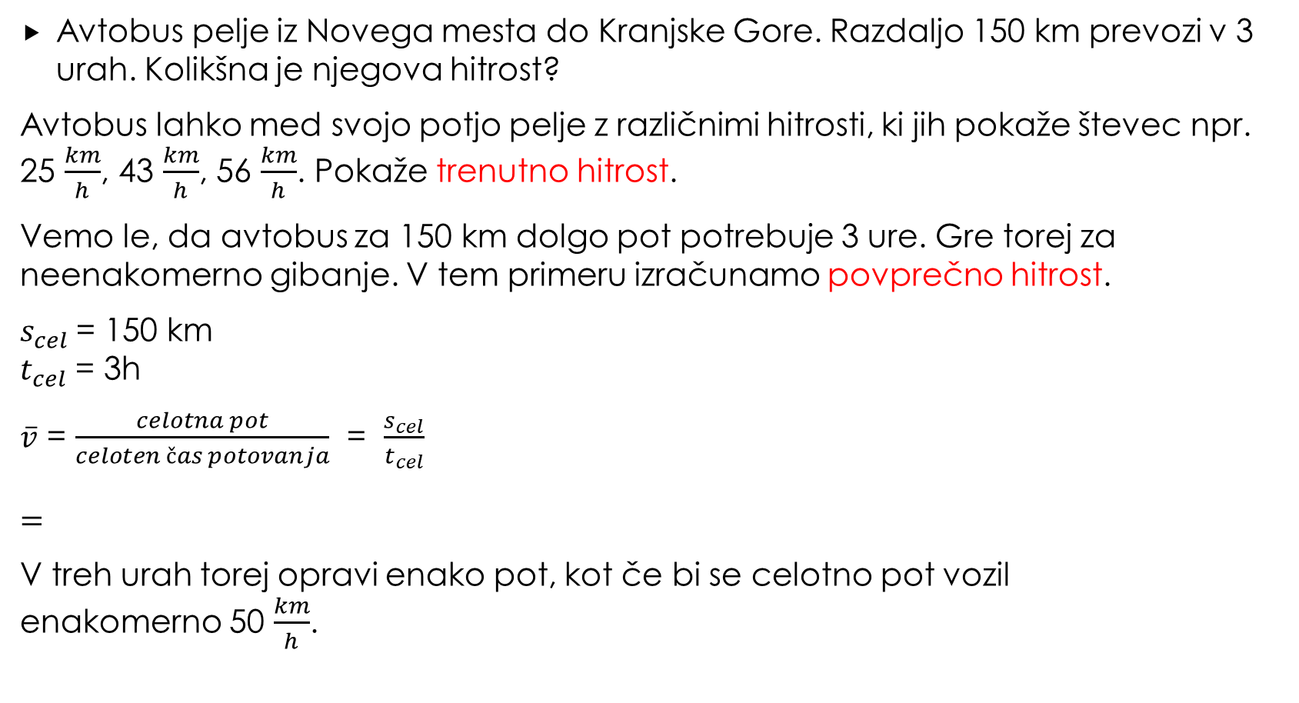
Avtobus pelje iz Novega mesta do Kranjske Gore. Razdaljo 150 km prevozi v 3 urah. Kolikšna je njegova hitrost?
Avtobus lahko med svojo potjo pelje z različnimi hitrosti, ki jih pokaže števec npr. 25 $\frac{km}{h}$, 43 $\frac{km}{h}$, 56 $\frac{km}{h}$. Pokaže trenutno hitrost.
Vemo le, da avtobus za 150 km dolgo pot potrebuje 3 ure. Gre torej za neenakomerno gibanje. V tem primeru izračunamo povprečno hitrost.
$s_{cel}$= 150 km
$t_{cel}$ = 3h
$\overline{v}$ = $\frac{celotna pot}{celoten čas potovanja}$ = $\frac{s_{cel}}{t_{cel}}$
$$=$$
V treh urah torej opravi enako pot, kot če bi se celotno pot vozil
enakomerno 50 $\frac{km}{h}$.

Slide 9
V opisu dogodka je opazovano telo podčrtano. Iz njegove okolice izberi telo, glede na katero miruje, in telo, glede na katero se giblje.
Dogodek | Miruje glede na… | Se giblje glede na…
Janez se pelje s čolnom na Blejski otok.
Miha se vozi s kolesom po cesti.
Pilot usmerja letalo proti letališču.

